Slide 1


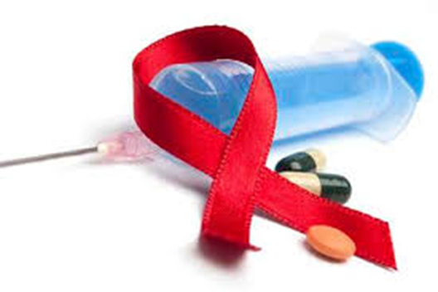
ELEMENTOS DE INVESTIGACIÓN CUALITATIVA
TRABAJO FINAL
TITULO: El virus del papiloma humano como una enfermedad de transmisión sexual.
Autores:
Osmany Oscar Angel Morales de León.
Ana Barbara Almentero Felipe.
Roxana de la Caridad Peraza Santos.
Tutor:
Dayrí Hernández Escobar Jefa del Departamento de Enfermería.

Slide 2
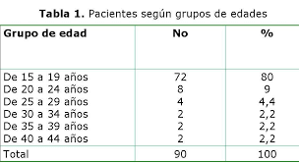
Introducción

Slide 3
Objetivo
Caracterizar el virus del papiloma humano como
una infección de transmisión sexual.

Slide 4
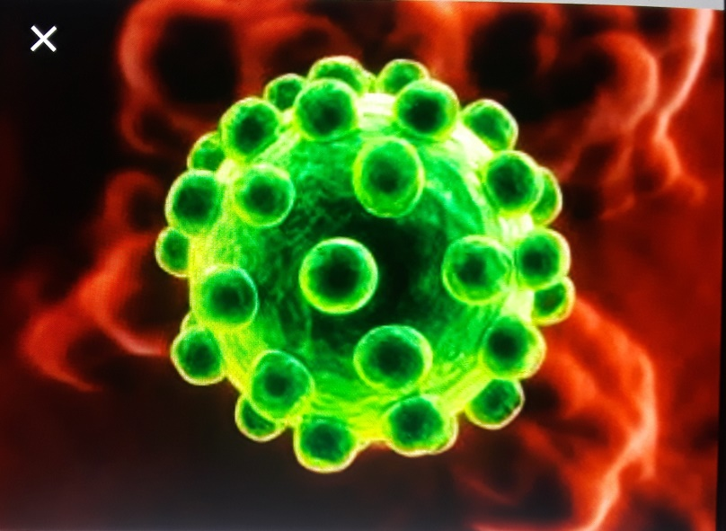
Definición
Es una enfermedad de transmisión sexual altamente
contagiosa, causada por el virus del papiloma
humano (VPH) el cual pertenece a la familia
de los Papovavirus. Se caracteriza por presentar
lesiones con aspecto de coliflor en la
piel y en la mucosa de las
áreas genitales internas y externas.

Slide 5
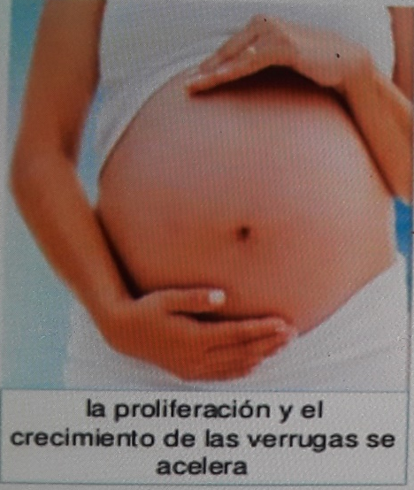
Transmisión
Se transmite al mantener relaciones sexuales por
vía oral, genital o anal con un
compañero infectado o durante el embarazo de
madre a hijo. El Periodo de incubación
de la enfermedad es de 3 semanas a
8 meses, con un promedio de 3 meses.

Slide 6
Factores de Riesgo
Las parejas sexuales múltiples,
Las frecuencias de las relaciones sexuales,
Parejas de desconocidos,
Mal uso del preservativo,
Infección por otras ITS,
El inicio temprano de la actividad sexual y el país de origen,

Slide 7
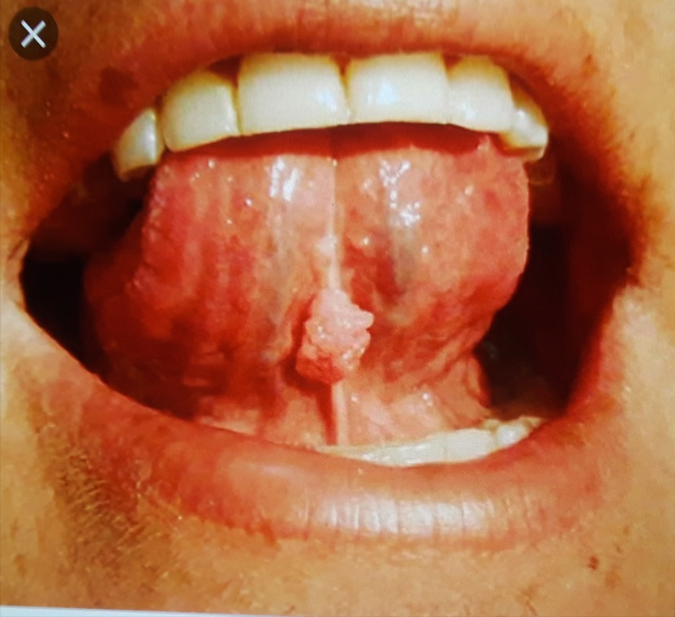
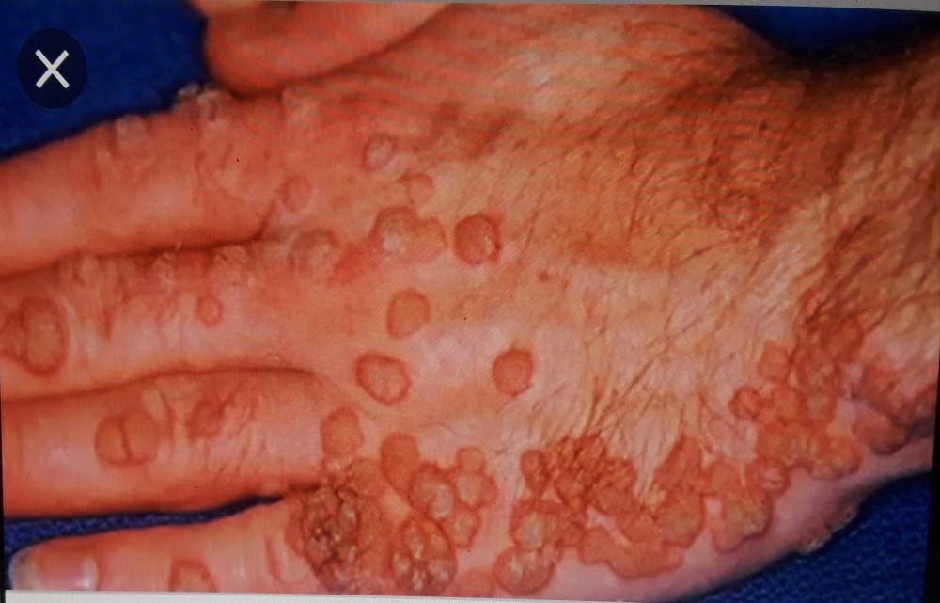
Signos y Síntomas
Va a tener 2 presentaciones según donde se encuentre:
-Zonas húmedas -Zonas secas

Slide 8
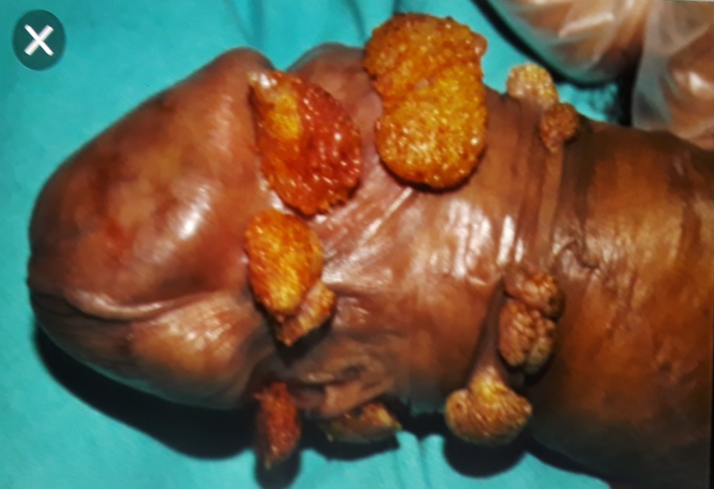
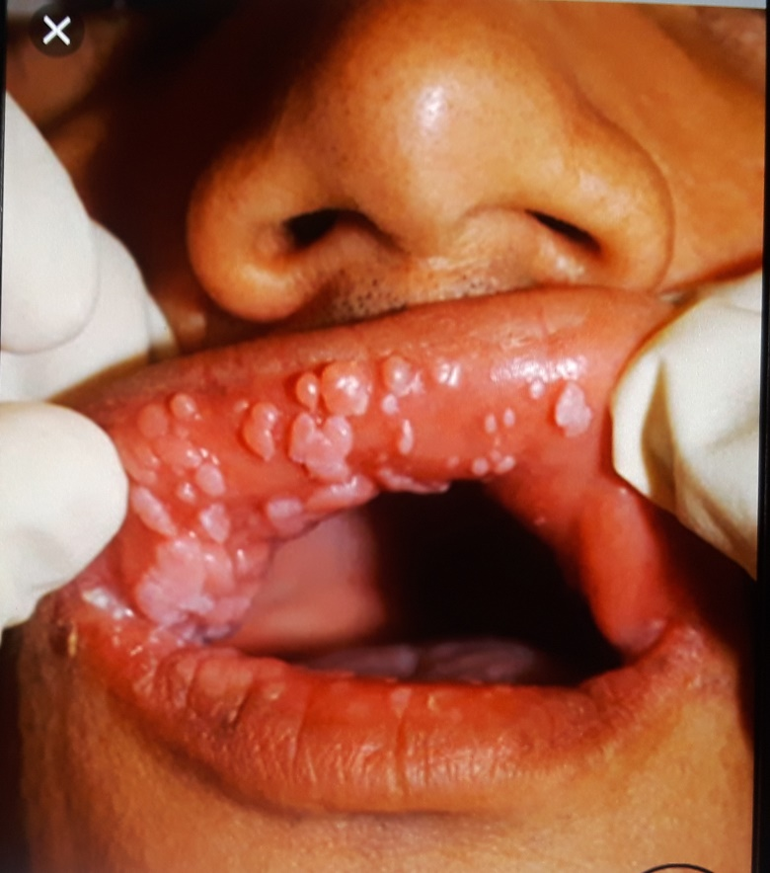
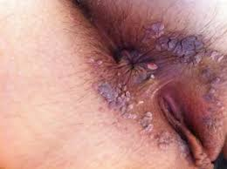
LOCALIZACIONES MÁS FRECUENTES

Slide 9
Diagnóstico
Ante una condiloma debe examinarse meticulosamente
los genitales externos, periné y zona perianal.
En mujeres la exploración debe ser minuciosa
en los pliegues interlabiales y el introito,
la uretra y realizarse una citología. En
varones retirar el prepucio para valorar completamente
el glande y examinar los testículos.

Slide 10
¿CÚANDO REALIZAR BIOPSIA?
La biopsia se realizará para descartar cáncer.
Se realizará en aquellas lesiones:
Lesiones pigmentadas
Sangrado
Prurito persistente
Ulceración persistente
El paciente es inmunodeprimido

Slide 11
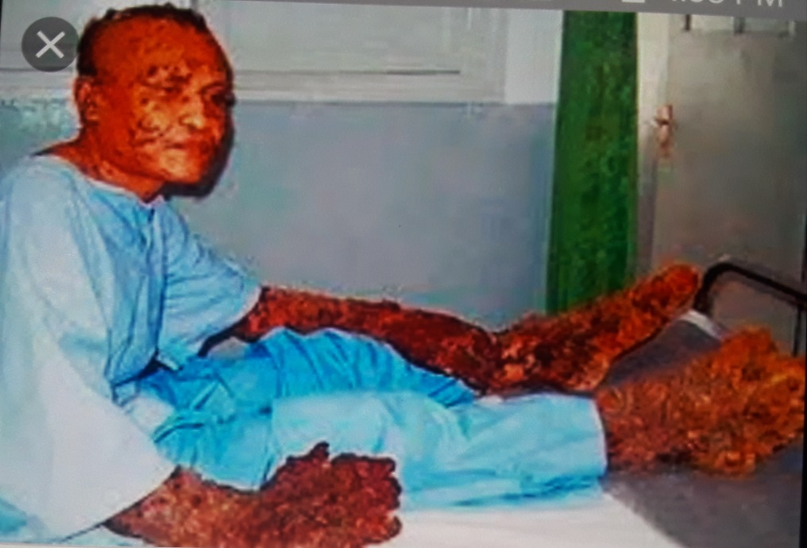
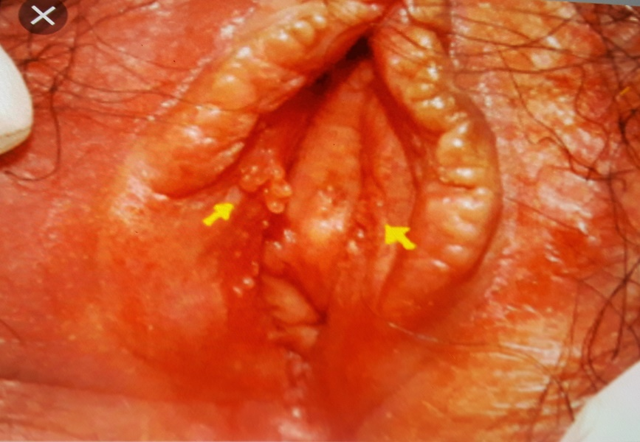
EVOLUCIÓN
Del 90% al 95% de los pacientes presentan una desaparición completa de las lesiones en los
dos primeros años, con o sin tratamiento.
Esto no significa que exista eliminación de
la infección por HPV.

Slide 12
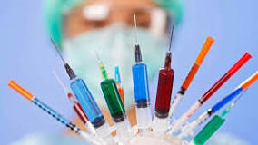
Tipos de Tratamiento
1-) Aplicados por el paciente
Imiquimod crema al 5% (Aldara)
Podoxifilina 0,5% (Wartec)
Sinecatequinas 15% (Veregen pomada 15%)
2-) Aplicados en consulta por el profesional sanitario
Crioterapia
Podofilo 10-25%
Ácido bi o tricloroacético 80-90%
Tratamiento quirúrgico:

Slide 13
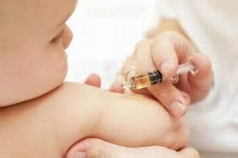
Vacunación:
Existen 2 vacunas comercializadas contra el HPV compuestas por partículas “virus like”. Una que
cubre los serotipos 16 y 18. La otra cubre
los serotipos 6, 11, 16, 18. (Gardasil
VPH 6, 11, 16,18 y Cervarix 16 y 18) .

Slide 14

Seguimiento
♦ Idealmente deben ser tratadas y examinadas todas
las parejas sexuales.
♦ En toda mujer con VPH debe tomarse
citología cervico-vaginal

Slide 15

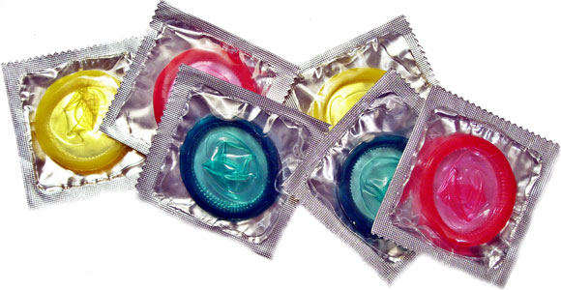
Prevención
♦ Debe promoverse el uso del preservativo para
disminuir contagio a parejas no infectadas dado
que la infectabilidad puede darse aun sin
lesiones visibles.
♦ Debe darse orientación y consejería para la
toma del VIH.

Slide 16
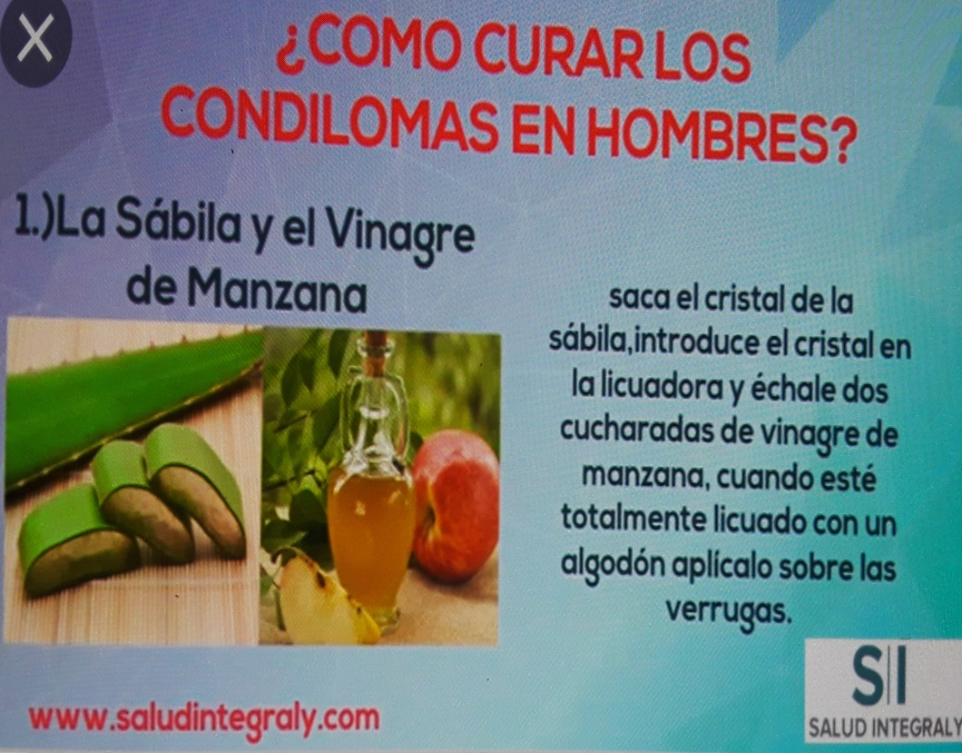
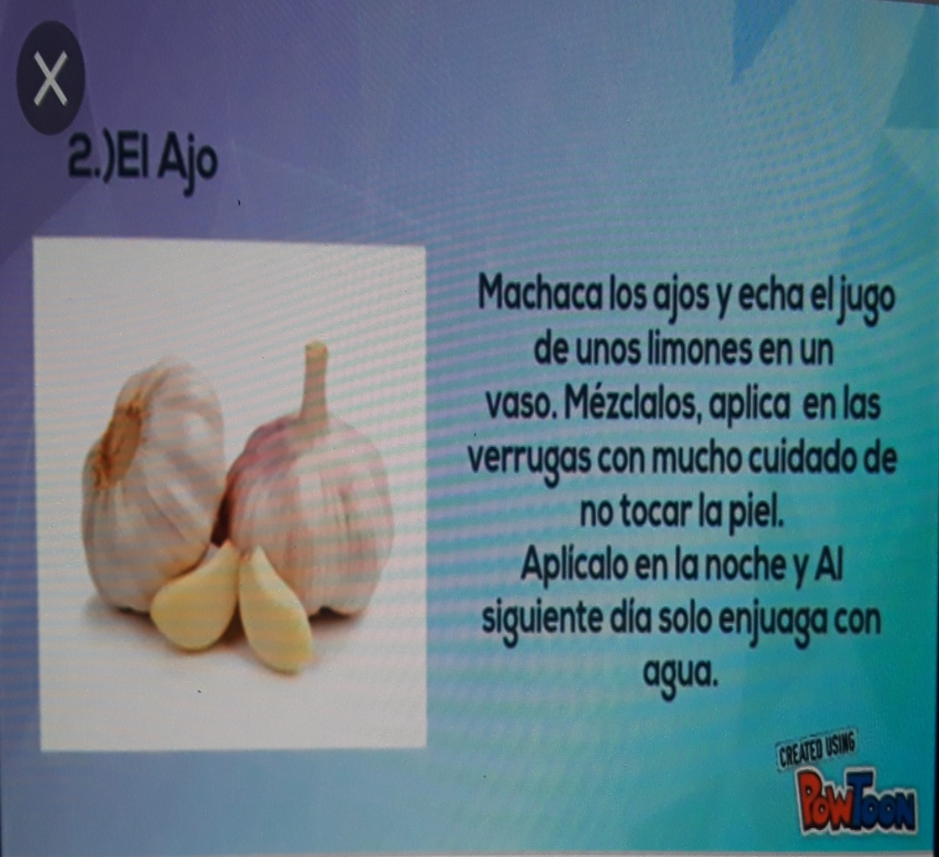
Anexos
Remedios Caseros y naturales para tratar el Condiloma:

Slide 17
Conclusiones
El papiloma humano es una infecciones de
transmisión sexual que aparece con mayor frecuencia
en la población, debido a sus consecuencias
y su alta tasa de mortalidad se
ha convertido en uno de los principales
problemas a tratar a nivel mundial.
Se presenta como verrugas en forma de
coliflor, es una enfermedad que puede aparecer
tanto en hombres como en mujeres con
mayor incidencia es las féminas que pueden
llegar a presentar cáncer cérvico uterino como complicación.

